Slide 1

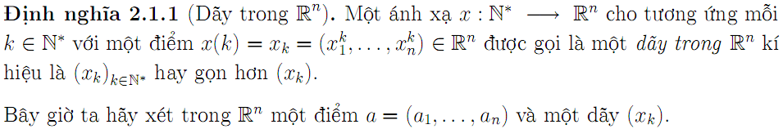
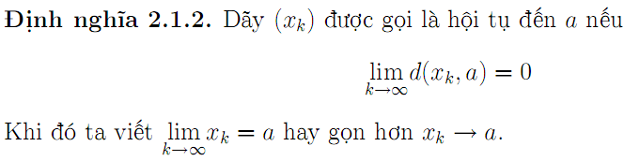

Slide 2
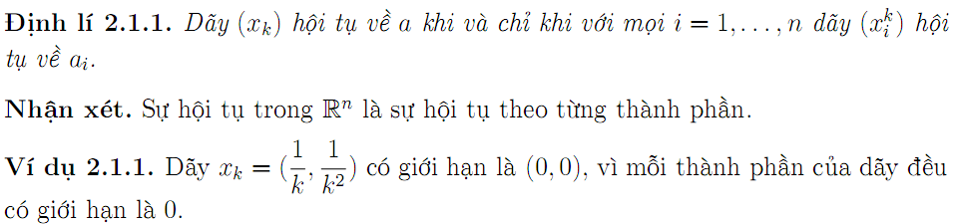

Slide 3







Cho và , a là điểm tụ của D.
sao cho thỏa mãn thì ta đều có
Định nghĩa 2.2.2.
(khác a) thuộc lân cận V của a

Slide 4
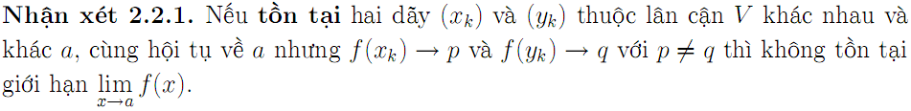
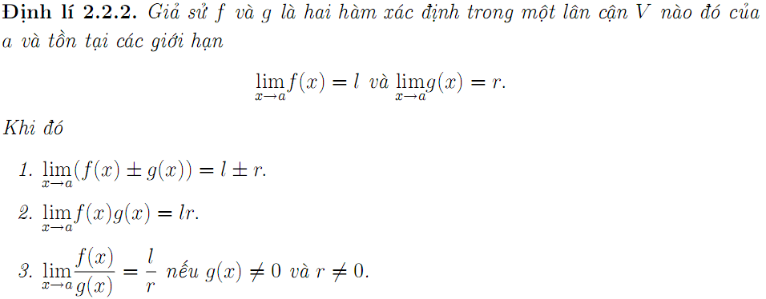

Slide 5
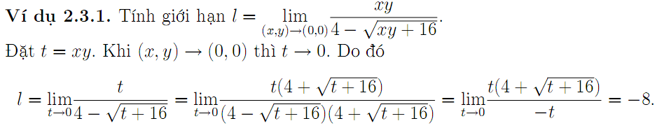

Slide 6
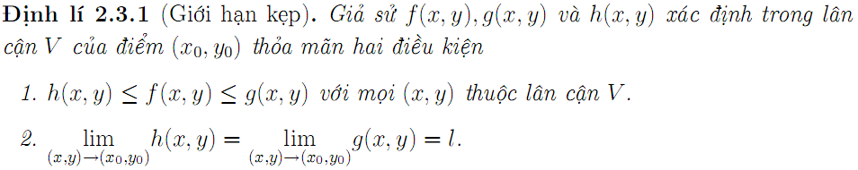


Slide 7
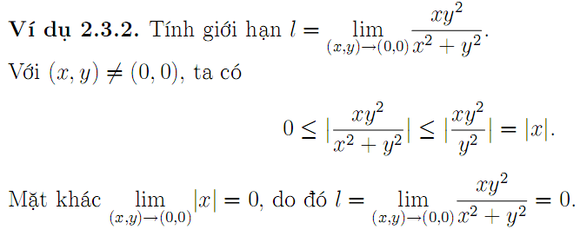

Slide 8
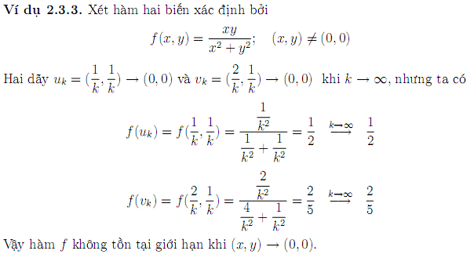
Sử dụng Nhận xét 2.2.1.

Slide 9





2.4. Giới hạn lặp
(1)
(2)
(1), (2)

Slide 10

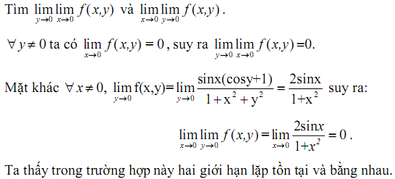
2.4. Giới hạn lặp
Ví dụ 2.4.1:

Slide 11

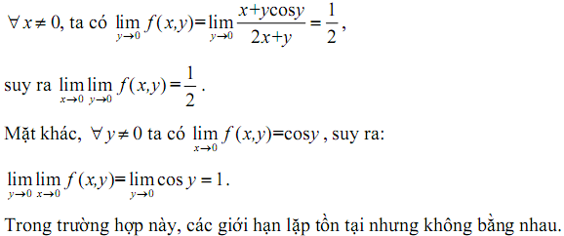
2.4. Giới hạn lặp
Ví dụ 2.4.2:

Slide 12

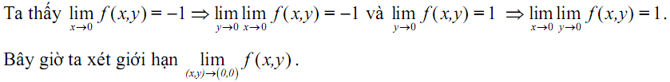

2.5.
Định lý 2.5.1.

Slide 13

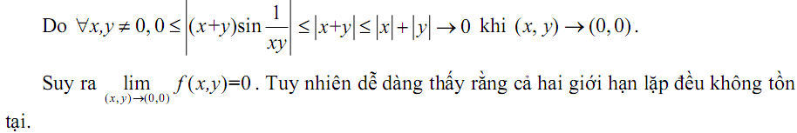
2.5

Slide 14


Slide 15
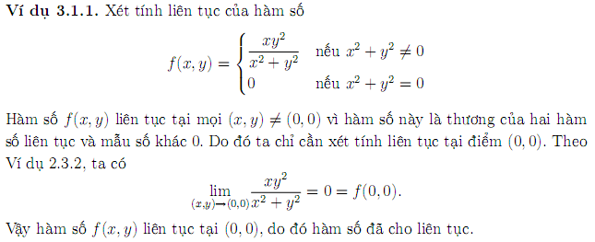

Slide 16
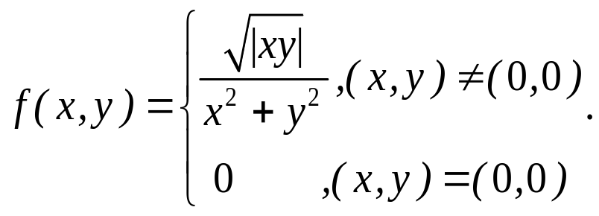
Ví dụ 3.1.2:

Slide 17



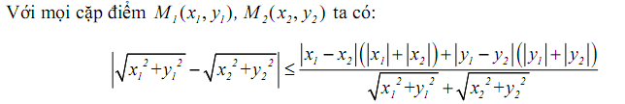


3.2.
Định nghĩa.
f
sao cho thỏa mãn thì ta đều có

Slide 18
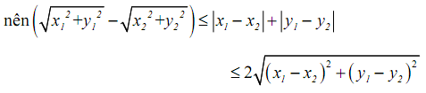
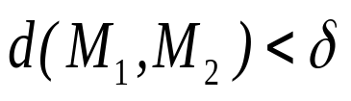

3.2.

Slide 19
3.3.
Định nghĩa.

Slide 20

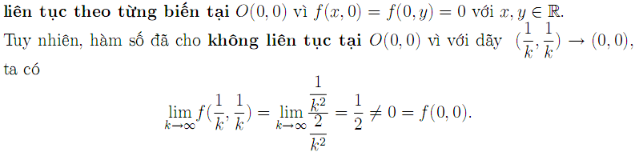
3.3.

Slide 21
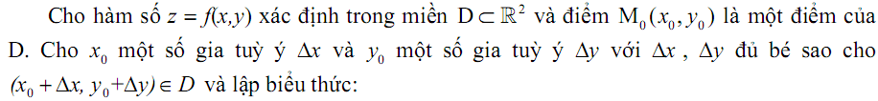

4.1.1

Slide 22





4.1.1

Slide 23
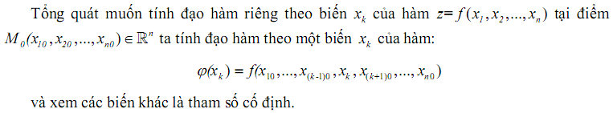

4.1.1
1)
2)
3)

Slide 24
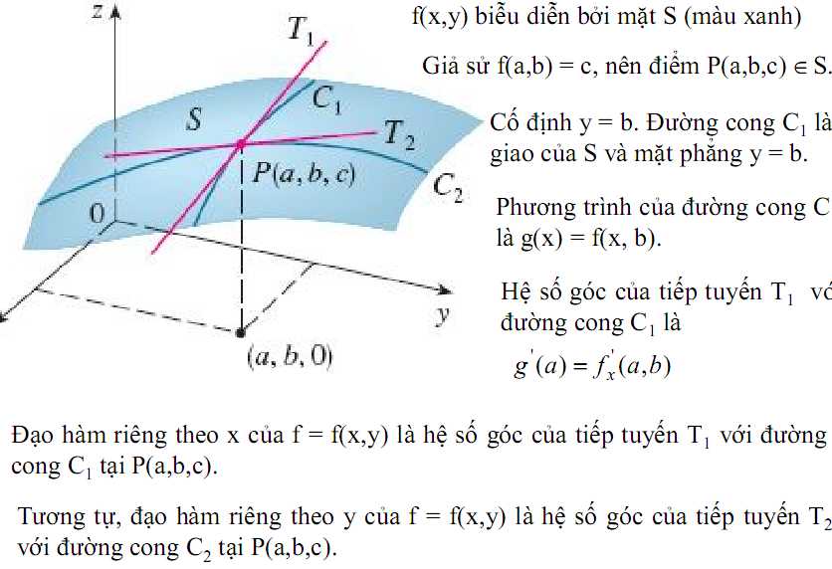
4.1.1
Ý nghĩa:

Slide 25
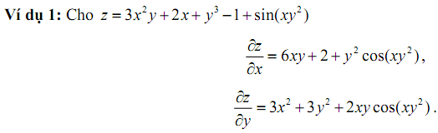
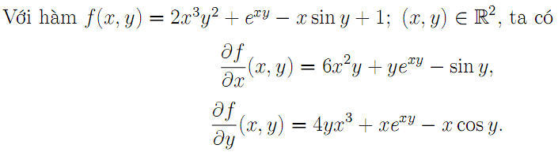
4.1.1
Ví dụ 2:

Slide 26
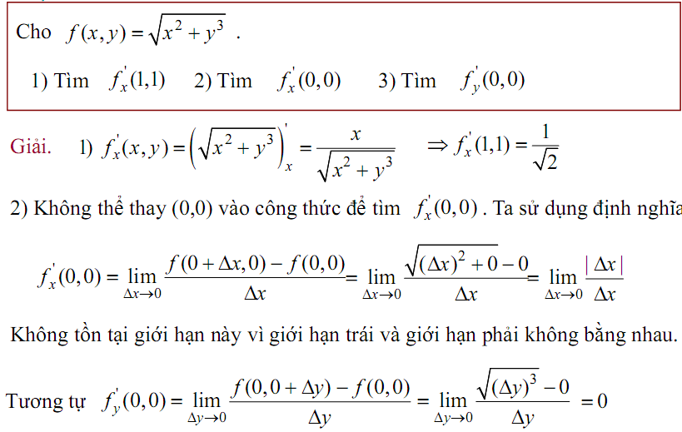
4.1.1
Ví dụ 2’:

Slide 27
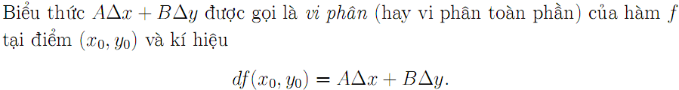
4.1.2
(3)
(4)

Slide 28

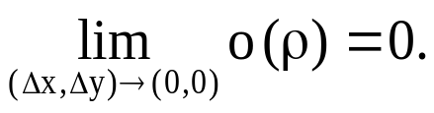
4.1.2
(3)
(3’)
trong đó

Slide 29
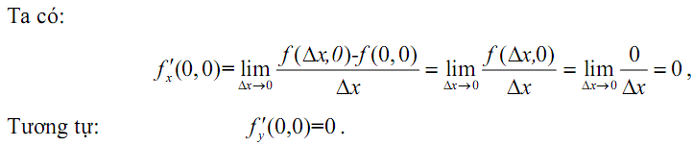
4.1.2
Định lý 4.1.2.
Chú ý 1:

Slide 30
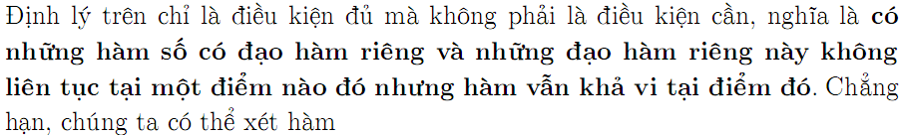
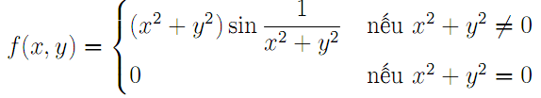
4.1.2
Định lý 4.1.2.
Chú ý 2:

Slide 31
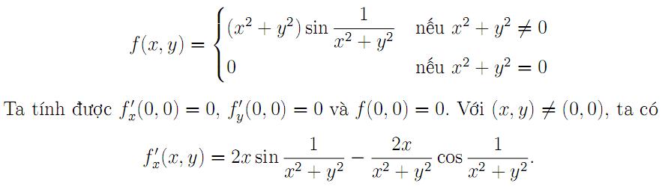
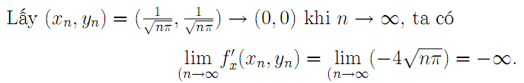
4.1.2
Chú ý 2: (tt)

Slide 32
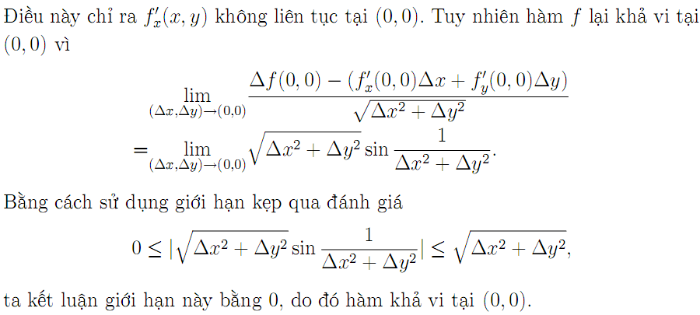
4.1.2
Chú ý 2: (tt)

Slide 33


4.1.2
Chú ý 3:

Slide 34


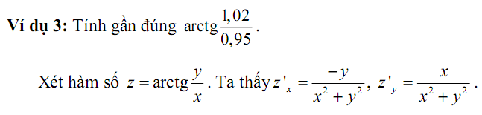
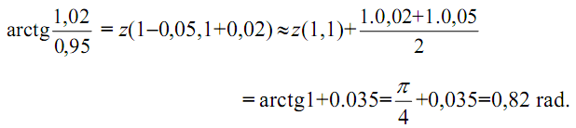
4.1.2
Chú ý 4: Khi

